Slide 2
الدرس الأول
أنا بحاجة لمخلّص يساعدني لأمحو خطيّتي.

Slide 3
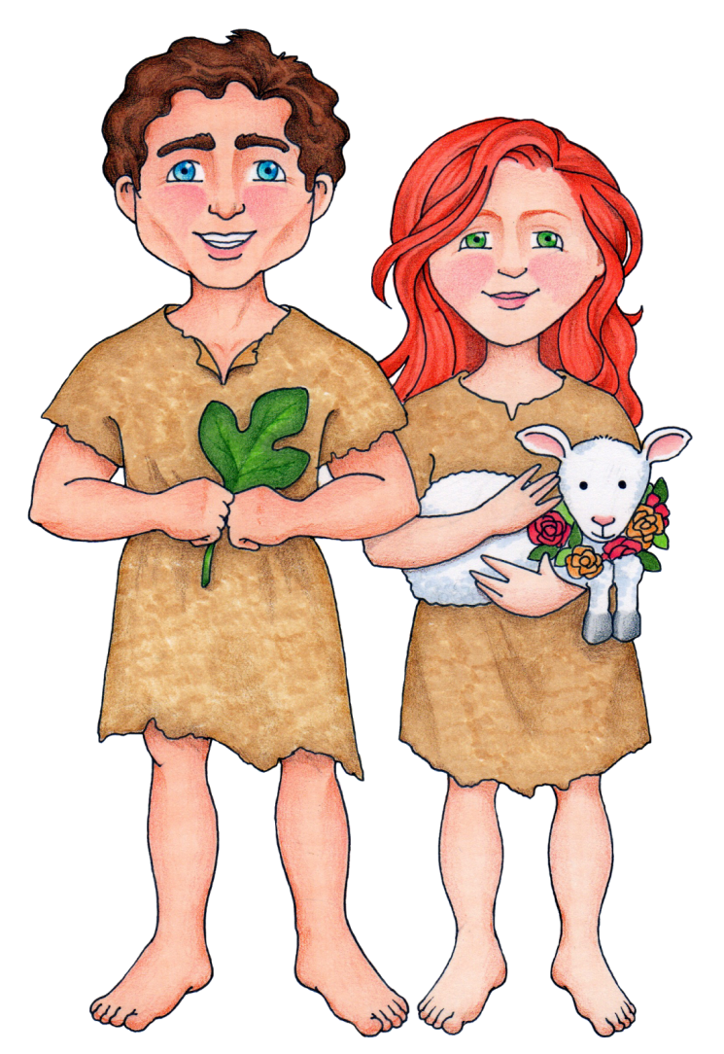
الخليقة
تكوين ۱، ۲، ۳

Slide 4
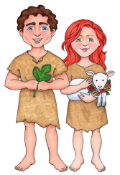
تمثيليّة
ولد المخلّص
الخليقة

Slide 5
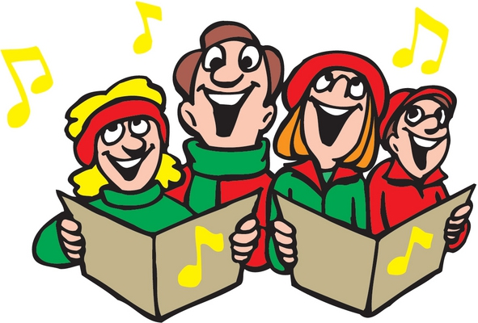
إجا عيد الميلاد
رح تفرح كل البلاد
يسوع من السما
إجا لكل الولاد
الخليقة

Slide 6
نحنا مبسوطين
ودايماً فرحانين
منعيّد عيدك يا يسوع
وحبّك متذكرين
الخليقة

Slide 7
دقّوا جراس جراس
العيد هيدا عيد يسوع
إجا ليخلّص كل الناس
ويمسح كل الدموع
الزعل أو الحزن صار ممنوع
الخليقة

Slide 8
أنا بهيدا العيد
قلبي صار جديد
رح خبّر كل النّاس
هالخبر السعيد
الخليقة

Slide 9
إجا يسوع عالأرض
من زمان بعيد
حتّى يخلصك ....
وتصير إنسان جديد
الخليقة

Slide 10
دقّوا جراس جراس
العيد هيدا عيد يسوع
إجا ليخلّص كل الناس
ويمسح كل الدموع
الزعل أو الحزن صار ممنوع
الخليقة

Slide 11
أنا بهيدا العيد
رح أعمل شي جديد
رح عيش متل يسوع
وغنّي هالنشيد
الخليقة

Slide 12
إجا يسوع عالأرض
من زمان بعيد
حتّى يشيل كل الحزن
ويخلّي الفرحة تزيد
الخليقة

Slide 13
دقّوا جراس جراس
العيد هيدا عيد يسوع
إجا ليخلّص كل الناس
ويمسح كل الدموع
الزعل أو الحزن صار ممنوع
الخليقة

Slide 14
أنا بعرف من زمان
من كتير كتير زمان
الله خلق السما والأرض وأحلى شي خلق الإنسان

Slide 15
لما باكذب ع خيّي
وما اسمع كلمة بيّي
رح كون عم بعمل متل حوا لمّا اغرتها الحيّة

Slide 16
يا يسوع بهيدا العيد
رح أعمل شي أكيد
رح علّي صوتي بالعالي أن صرت إنسان جديد

Slide 17
قصّة
الخليقة

Slide 19
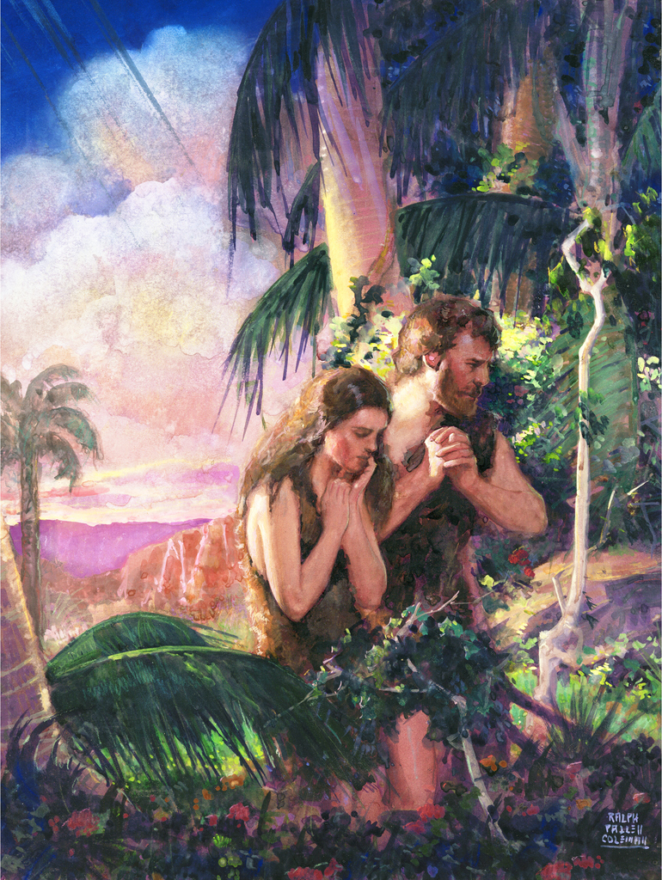

Slide 20
لعبة
ساعد رفيقك
الخليقة

Slide 21
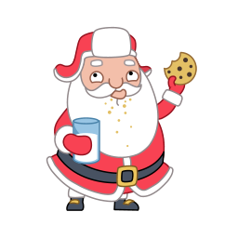
لعبة
طعمي بابا نويل
الخليقة

Slide 22
صلاة
الخليقة

Slide 23
آية من الكتاب المقدس
الخليقة

Slide 24
”الجميع زاغوا وفسدوا معاً
ليس من يعمل صلاحاً ليس ولا واحد“ رومية 12:3
الخليقة

Slide 25
العلوم
علاقتنا مع الله
الخليقة

Slide 26
لعبة
الساعة الميلاد الرمليّة
الخليقة

Slide 27
لعبة
صيد عصا الحلوى الميلاديّة
الخليقة

Slide 28
وسيلة إيضاح
نقطة بتفرق
الخليقة

Slide 29
المراجعة
الخليقة

